Slide 1
МУНИЦИПАЛЬНОЕ БЮДЖЕТНОЕ ДОШКОЛЬНОЕ ОБРАЗОВАТЕЛЬНОЕ
УЧРЕЖДЕНИЕ ДЕТСКИЙ САД № 7 «СКАЗОЧНАЯ ПОЛЯНКА»
ОБЩЕРАЗВИВАЮЩЕГО ВИДА ГОРОДА ЗАРИНСКА
Тема «Дидактические игры со словами. Чтение небылиц».
Составитель:
Г.А.Ланская,
воспитатель
2015

Slide 2
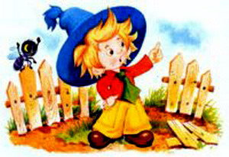

Slide 3
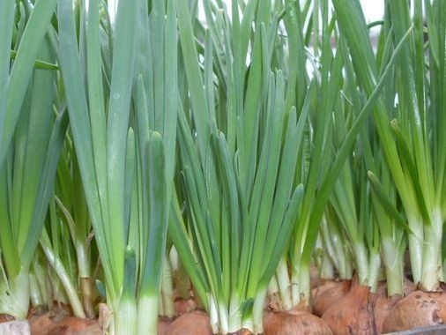
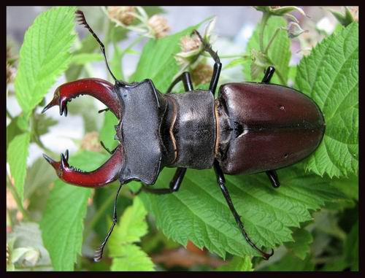

Slide 4
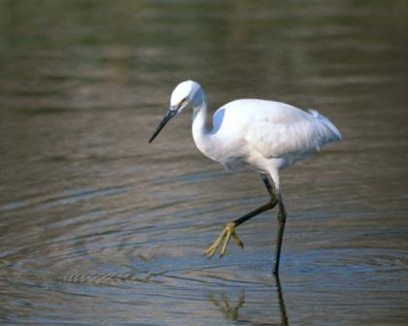

Slide 5
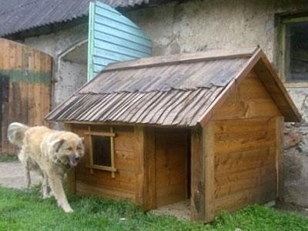
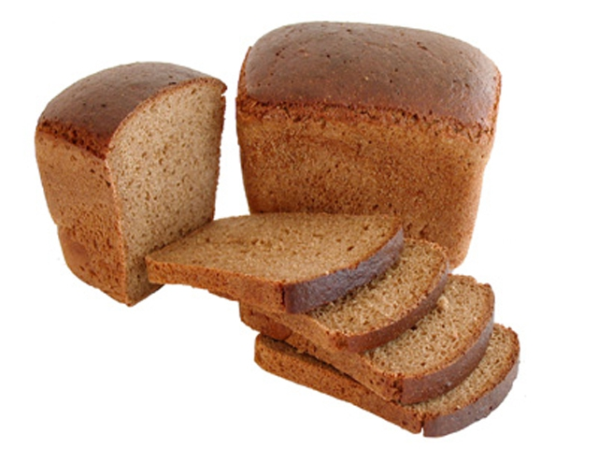

Slide 6
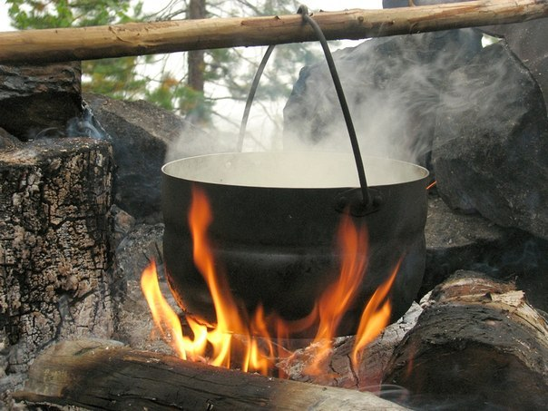
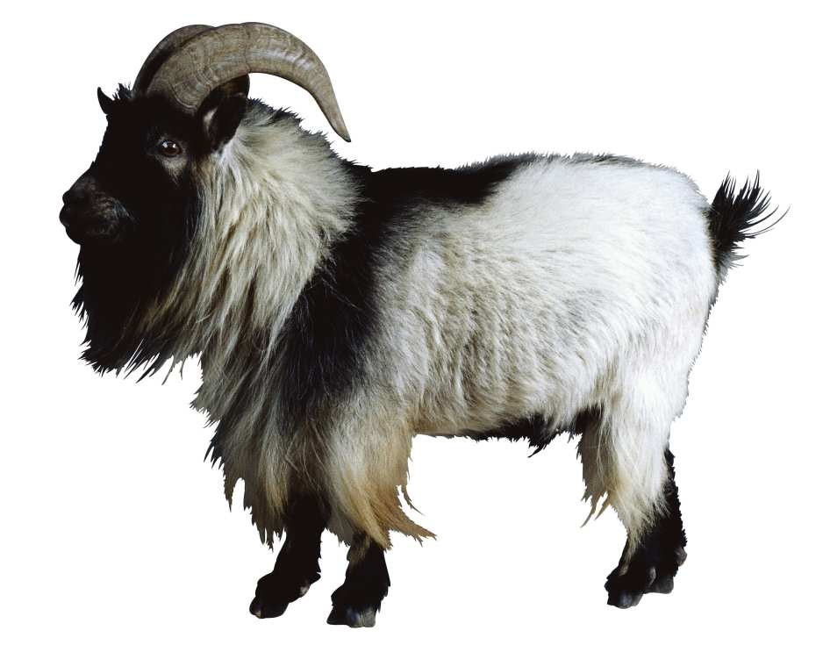

Slide 8
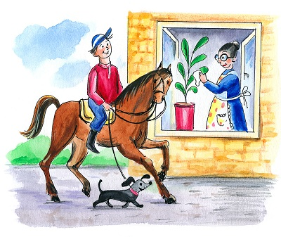
Ехал Ваня на коне, А старушка в это время Вел собачку на ремне, Мыла фикус на окне.

Slide 9
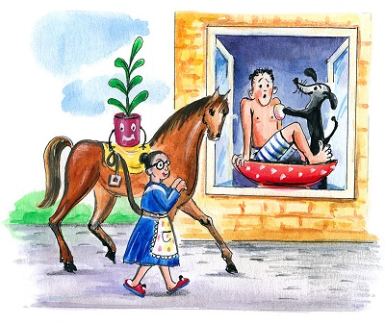
Ехал фикус на коне, А собачка в это время Вел старушку на ремне, Мыла Ваню на окне.

Slide 10
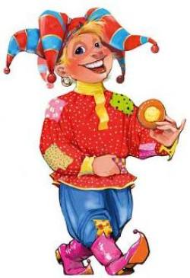

Slide 11
